Slide 1
Сырым Датұлы көтерілісі

Slide 2
Сырым Датұлы

Slide 3
Көтеріліс себептері
ХVIIIғ. 30-ж. Кіші Жүз Ресейге қосылғаннан кейін бекіністер салына бастады. 1744 ж. Орынбор салынды. Ор өзені бойында Орск салынды. Орал қаласынан Өскеменге дейінгі 3,5 мың шақырым қашықтықтағы Жайық, Ертіс өзендері жағалауларында ірі әскери бекіністер салынды. Оларға орыс-казактар қоныстандырылды.Патша үкіметі қазақтарды ішкі жаққа Жайық сыртына өткізбей оған тыйым салды. Кіші жүз ханы Нұралының да қысымы көп болды.

Slide 4
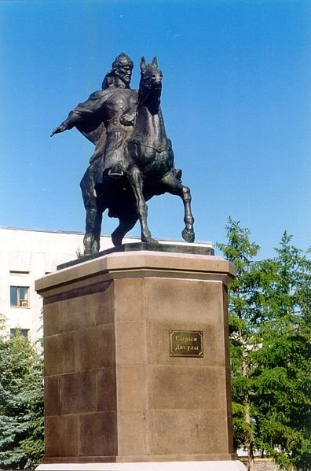

Slide 5
Көтеріліс
Көтеріліс басында Кіші жүздің Байбақты руынан шыққан Сырым батыр (1742-1802) тұрды. 1783 ж. көктемінде қазақтардың Орал бекінісіне шабуылы басталды. Ағамандар Тасболат пен Ерболат бастаған қазақ жасақтары Гирьяль бекінісіне шабуыл жасады. Орынбор коменданты Ладыменский далаға орынборлық казактардан құралған жазалау отрядтары мен жүзбасы С.харитонов басқарған башқұрттардың 1500 адамдық отрядын жіберді. Қазақ жасақтары харитонов басқарған башқұрттардың 1500 адамдық отрядын жіберді. Қазақ жасақтары харитоновтың отрядына қарсылық көрсетті, бірақ олар жеңілді.

Slide 6
1784 ж. мамырда Сырым оралдық казактармен ұрыс жүргізді. Қазақ жасақтары Нижневральск желісі ауданында, Орск бекінісі маңында әрекет жасады. Қараша айында Сырым жасағында 1000 адам болды. 1785 ж. көктемде қаза даласына жазалаушылар келе жатқанын естіген Сырым 2700 адам жасақ жинады. Оған 3,5 мың адамы бар Барақ пен Тіленші әскері қосылады. Оларды шекеара бойына қалдырып Сырым бес жүз жігітімен Сахарный бекінісіне шабуыл жасады. Бірақ Сырым бекіністі ала алмады. 1785 ж. жазында тағы да адамдар қосылады. Осы тұста Тама руының старшыны Қадыр, Садыр деген батырлардың бастауымен Нарын құмының жІгіттері Сырымды қолдап, орыс әскерлеріне қарсы күреседі.1785 жылы Орынбордан патша генералы Смирнов, Орал қаласынан Жайық атамандары Колпаков пен Пономарев бастапан әскер шоғырлары шығып, Сырым жасақтарын құртпақшы, көтерілісті баспақшы болады. Сырым жасағы оларға партизандық соғыс жасайды.

Slide 7
Ресейдің саясаты
Ресей үкіметі жағдайды өзінше шешпекші болады. Бұл хандық тәртіпті жою шарасы болды. Сырым мұнымен келіседі. 1786 ж. Хандық жойылып, Нұралы хан Жайық бойындағы орыс бекіністерін паналады. Сырым он екі ата Байұлының аға старшыны болды. Оның билігі халыққа жақсы болды. Ұзақ жылдар бойы сүйеніш болып келген хандық билікті бекер жойғанын үкімет түсінді. Сөйтіп, хандық билікті қалпына келтіруге кірісті. 1790 ж. Нұралы өлгеннен кейін осы оқиғаны желеу етіп, інісі Ералыны хан етті.

Slide 8
Ералы халықты ойламады. Жер тарылды. Тағыда халық Сырым төңірегіне топтасты. 1791 жылдың наурызында жазалаушылардан сақтау үшін, табын, кердері руларын шығысқа Мұғалжар тауларына ойысуды ұсынды. Бұл саясат кейін өзін ақтады. 1792 ж. Cырымның қарулы күшінде мыңнан астам жасақ болды. Патша үкіметі Сырым Бұхара, Хиуа хандығымен байланысады деп қауіптенді. Өйткені Сырым олармен келісім жасаған болатын.
Патша үкіметі бірқатар жеңілдіктер жасауға мәжбүр болды. Жайық өзенінің оң жағында мал жаюға, Жайық пен Еділ арасындағы Үлкен және Кіші өзендердің (Қара өзен, Сары өзен) бойындағы жайылымдарды пайдалануға рұқсат етті. Одан халық жағдайы жақсармады. 1795-1796 жж. жұт халықты қажытты.

Slide 9
1794 жылы Ералы хан өліп, 1795 ж. Есім хан болды. Ұлт-азаттық көтеріліс қайтадан өршіді. Сырымға енді Ерсалы, Қайсарлы деген батырлар қосылды. 1797 ж. 26-27 наурызда Есім хан өлтірілді. Көтерілісшілерді жазалау үшін 1797 ж. күзінде полковник Скворкин Сырымды қудалауды ұйымдастырды. Алайда Сырым жасақтары Ойыл өзені бойына көшіп кетті. Жазалау сәтсіз аяқталды.

Slide 10
Есім хан өлгеннен кейін Кіші жүз сұлтандарының бір бөлігі Нұралының ұлдарының бірі - Қаратайды хан етіп сайлауды қалады. Сырым батыр да бұл мәселеден сырт қалмады. Ол халықтың пікірімен санасуды айтты. Хан сайлау төңірегіндегі тартыс Кіші жүз сұлтан, старшындарын екіге бөлді. Орынбор генерал-губернаторы Игельстром хан сайлауын тоқтатуды айтты. Жүзді басқаруды хандық кеңеске беруді ұсынды. Кеңестің төрағасы болып Айшуақ тағайындалды. Кеңес мүшелігіне 4 адам кірді. Оған Сырым да, Нұралы хан туыстары да енгізілмеді.
Хан кеңесі жиналған кезде Нұралыға жақын феодалдар оның баласы Қаратайды хан деп жариялады. Бұл Нұралыға қарсы топтың Сырымға жақындасуын күшейтті. Патша үкіметі 1797 ж. күзде хандық билікті қалпына келтіруге тырысты. Осыдан кейін Сырымға қарсы қуғын күшейді. Оған 800 адамммен Қаратай сұлтан қосылды. Сырым Хиуа жеріне өтіп кетті. 1802 ж. Үргеніште Нұралы тұқымдары өлтірді.

Slide 11
------------ПРОЧИТАТЬ--------------
Здравствуйте дорогие пользователи и гости этого сайта. На этом сайте вы найдете: сочинения, презентации, тестники вопрос ответ, различные видео-уроки. Так же у вас есть возможность и выкладывать свои сочинения и презентации. С Уважением администрация сайта.
--------------READ ------------ Hello dear users and visitors of this site. On this site you will find: essays, presentations, testniki question answer various video tutorials. Just you have the opportunity and share their essays and presentations. Regards the site administration.
______________________________________________
Все для школьника: www.tdk-valihanova.at.ua
Новое на сайте: www.tdk-valihanova.at.ua/load/
Наш форум: www.tdk-valihanova.at.ua/forum/
______________________________________________
All for a student: www.tdk-valihanova.at.ua
New on the site: www.tdk-valihanova.at.ua/load/
Our forum: www.tdk-valihanova.at.ua/forum/

